Slide 1
Segmentation des clients d’une plateforme de vente en ligne
présentation du 13 septembre 2021
Notes:
Segmentation des clients de la plateforme de vente en ligne Olist

Slide 2
Plan de la présentation
1) Problématique d’Olist
2) Description des données Olist
3) Feature engineering, exploration, nettoyage des données
4) Segmentation des clients par des modèles d’apprentissage non supervisé :
a) modèles testés
b) k-means
5) Stabilité dans le temps du modèle retenu
6) Description des segments identifiés
7) Conclusion

Slide 3
Problématique d’Olist
Contexte : société brésilienne SaaS (software as a service) qui facilite l’accès aux « market places » pour des sociétés de vente en ligne.
Objectif d’Olist : disposer d’une segmentation des clients qui achètent en ligne.
Missions confiées :
aider les équipes d’Olist à comprendre les différents types d'utilisateurs.
proposer une segmentation exploitable et facile d’utilisation pour l’équipe marketing.
évaluer la fréquence à laquelle la segmentation doit être mise à jour.
Notes:
Olist est une sté brésilienne …
Objectif :
Les missions confiées consistent à

Slide 4
Présentation des données
Source : https://www.kaggle.com/olistbr/brazilian-ecommerce
Note : nb de clients uniques = 96096
Fichiers .csv | Variables réutilisées | Nb de lignes
Orders | order_id, customer_id | 99441
Customers | customer_id, customer_unique_id | 99441
Order reviews | order_id, review_score | 99441
Order payments | order_id, payment_sequential, payment_installments, payment_value | 99440
Items | / | 112650
Geolocation | / | 19015
Translation | / | 71
Products | / | 32951
Sellers | / | 3095
Notes:
Les 9 fichiers suivent une logique de base de données relationnelle.
Orders (order_id) : order_id est la variable centrale qui permet de faire la jointure avec les autres fichiers csv
Le feature engineering a également consisté à remplacer une approche relationnelle centrée sur le fichier orders en une approche centrée sur le client unique.

Slide 5
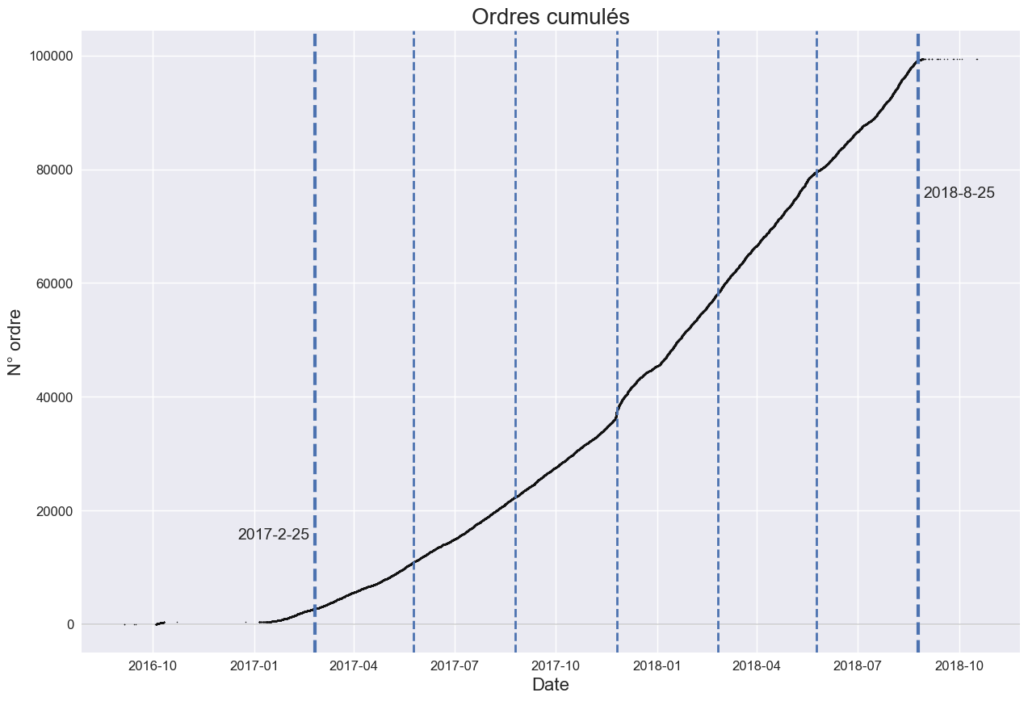
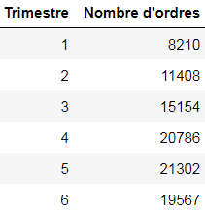
Séparation des données en 6 trimestres
Séparation en 6 trimestres (pour tester la stabilité des partitionnements obtenus)

Slide 6
Feature engineering
Inspiré par la segmentation RFM (récence, fréquence, montant).
Création des variables suivantes (calculées sur un trimestre et sur un client unique) :
récence : durée (j) entre le dernier achat du trimestre et la fin du trimestre (pour un client, pour un trimestre).
fréquence : nombre de commandes (pour un client, pour un trimestre).
montant total : somme des commandes (pour un client, pour un trimestre) en reals.
montant moyen : montant total / fréquence (pour un client, pour un trimestre).
installments : moyenne du nombre d’installments par commande (pour un client, pour un trimestre).

Slide 7
Variables retenues pour l’apprentissage non supervisé
Dans une phase préliminaire (incluant l’exploration de données) :
- récence,
nb de commandes moyen,
montant total,
montant moyen,
nb d’installments moyen,
review score moyen.
Finalement (pour l’apprentissage supervisé) :
- récence,
nb de commandes moyen,
montant total,
montant moyen,
nb d’installments moyen,
review score moyen.
Résultats dans la présentation : sans récence (sauf mentions particulières)

Slide 8
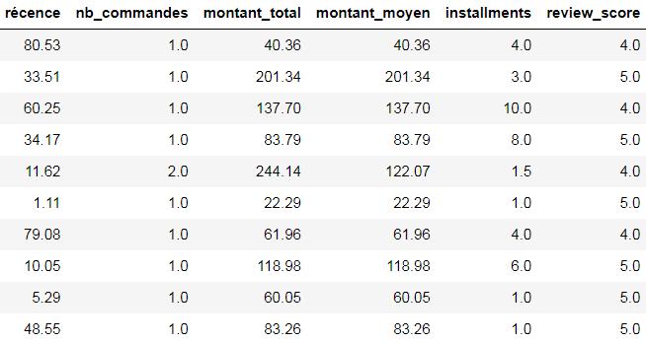
Données utilisées
On travaille avec un dataset par trimestre (6 datasets en tout).
Exemple :
extrait du tableau des données pour le trimestre 6 :
19058 lignes (1 ligne par client unique)

Slide 9
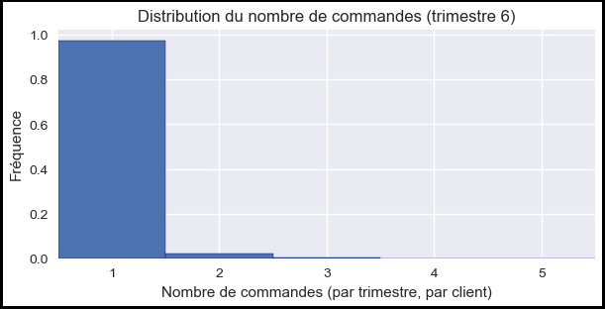
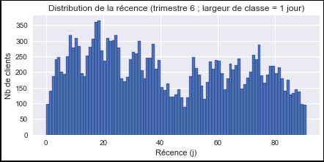
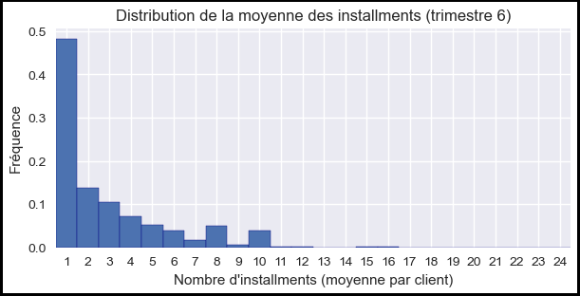
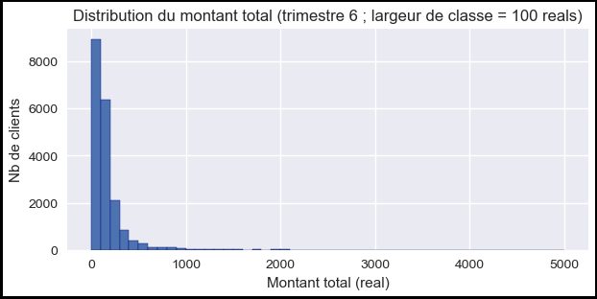
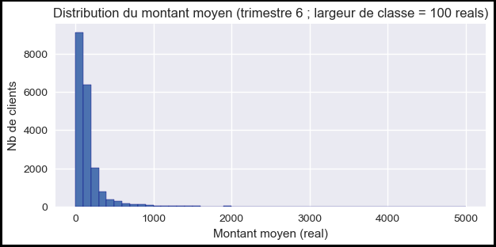
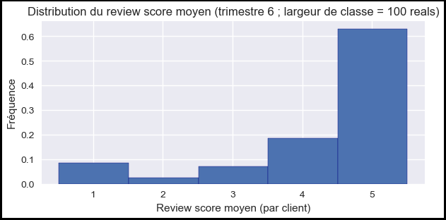
Exploration – analyse monovariée
Données complètes et absence de données aberrantes pour les 6 datasets (trimestres)
Distribution des variables : exemple représentatif (trimestre 6) :
A chaque trimestre : 98 à 99% des clients qui passent une commande n’en passent qu’une seule.
Notes:
nb_ordres_trimestre_X : quasiment monomodal. >98% des customers qui passent un order un trimestre ne passent qu'un seul order. Entre 1.1 et 2.1% des customers qui passent un order un trimestre passent deux orders. Rares cas de customers qui passent > 2 orders. - récence_fin_trimestre_X : uniforme (puisque >98% des customers sont mono-order).
- Queues de distribution très étalées (à droite pour les montants)

Slide 10
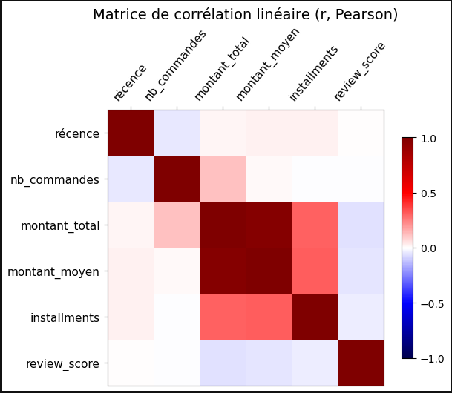
Exploration – Matrice de corrélation linéaire (r, Pearson)
Exemple représentatif : trimestre 6
Très forte corrélation linéaire (r = 0.97 à 99 selon trimestre) entre montant total et montant moyen.
Corrélation linéaire faible (r = 0.30 à 0.37 à selon trimestre) entre entre le nb moyen d'installments et les montants.
Très faible corrélation linéaire (|r| < 0.1) entre les autres paires de variables

Slide 11
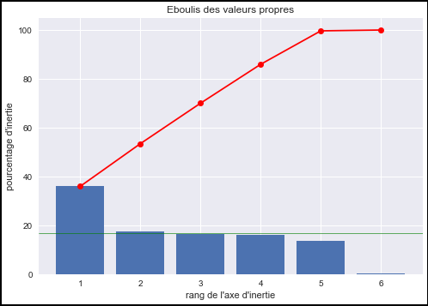
Exploration – analyse en composantes principales
Etude des corrélations entre les 6 variables utilisées - éboulis des valeurs propres :
→ répartition des pourcentages d’inertie avec un ratio 2 / 1 / 1 / 1 / 1 / 0 entre les axes.
(data utilisée : trimestre 6)

Slide 12
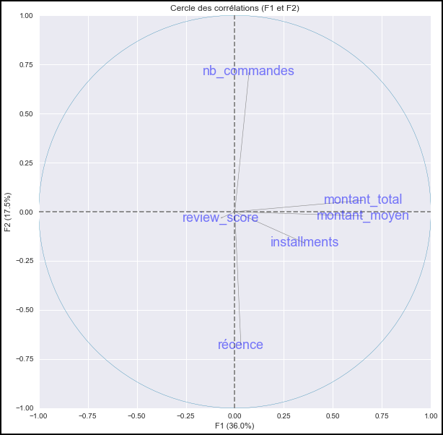
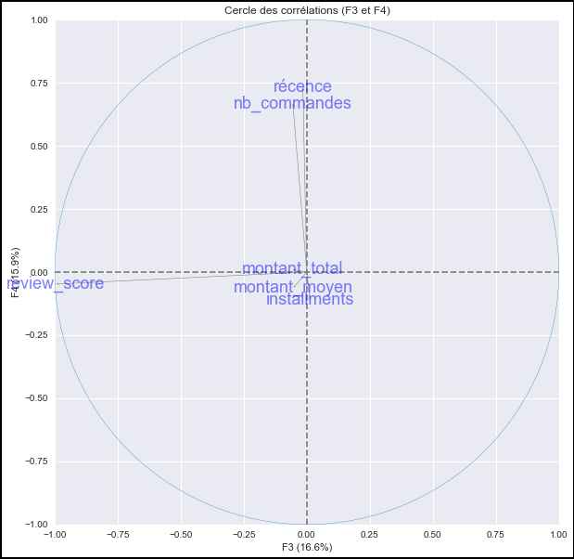
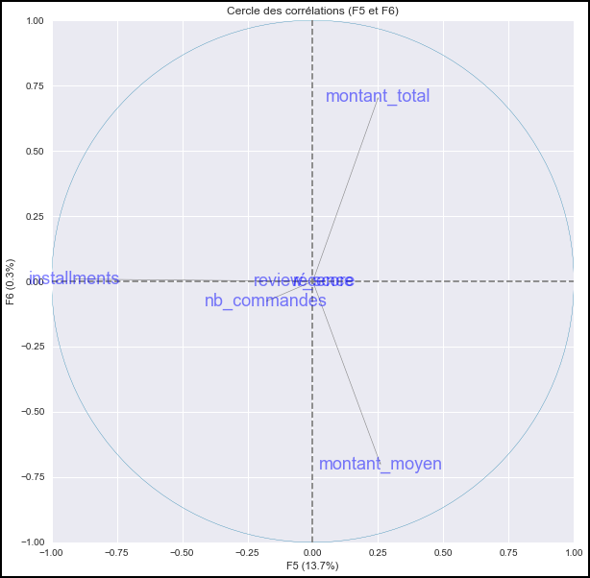
Exploration – analyse en composantes principales
Cercles des corrélations (plans factoriels) :
Les variables suivantes sont principalement projetées selon les axes :
- montant total → F1.
montant moyen → F1.
nb de commandes → F2 et F4.
- récence → -F2 et F4.
review score → -F3.
- installments → -F5.

Slide 13
Nettoyage des données
Dans les données analysées :
- Absence de donnée aberrante ou atypique.
- Absence de valeur manquante.
Doublons dans les review scores :
⇒ nettoyage par conservation des reviews les plus récentes pour chaque commande.

Slide 14
Apprentissage non supervisé - généralités
Modules utilisés :
scikit-learn.
scipy (clustering hiérarchique agglomératif).
Analyse de la stabilité des segments au cours du temps :
comparaison des 6 datasets / trimestres créés.
métrique privilégiée pour tester la stabilité des clusters : index de Rand ajusté (ARI).
Variables utilisées (rappel) :
- nb de commandes,
montant total,
montant moyen,
nb d’installments moyen,
review score moyen,
récence.
Toutes les variables ont été centrées et réduites (StandardScaler) pour la phase d’apprentissage.

Slide 15
Apprentissage non supervisé – modèles testés
Modèle | Vitesse de calcul pour nos datasets | Stabilité de la convergence du modèle | Outil « predict » | Répartition équilibrée des clusters (choix métier) | Conclusion : modèle retenu
k-means | Elevée | Non | Oui | Oui | Oui
Classification ascendante hiérarchique | Suffisante (! RAM) | Oui | Non (sklearn et scipy) | Oui | Non
Affinity propagation | Trop lente (CA > O(n³)) | Non | Oui | Oui | Non
Mean Shift | Suffisante | n.d. | Oui | Non | Non
BIRCH | Très élevée | n.d. | Oui | Non | Non
Outil « predict » du modèle :
- pour calculer à quel cluster appartient un nouveau client.
- indispensable pour tester la stabilité des clusters.

Slide 16
Apprentissage non supervisé – k-means
Plan de la présentation k-means :
1) comparaison de scores de silhouette
2) comparaison de silhouettes
3) stabilité inter-trimestres des partitions obtenues
4) partitionnement retenu
5) description des personas
6) représentation des segments sur un pair plot
7) stabilité du k-means par rapport à l’initialisation

Slide 17
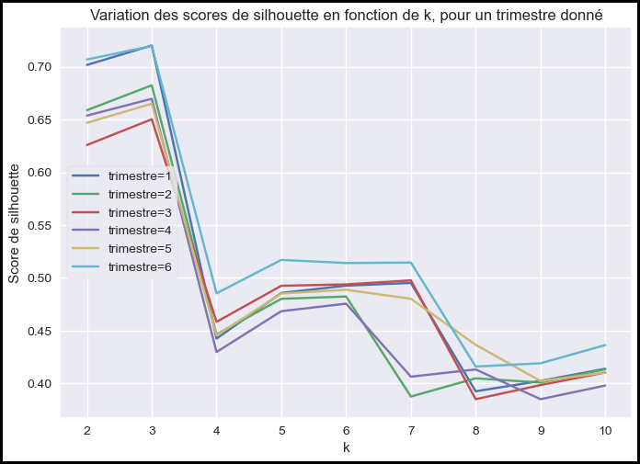
Apprentissage non supervisé – k-means
Scores de silhouette :
→ Qualité des partitions : k=3 > k=2 >> k=6 > k=5 > k=4 > …

Slide 18
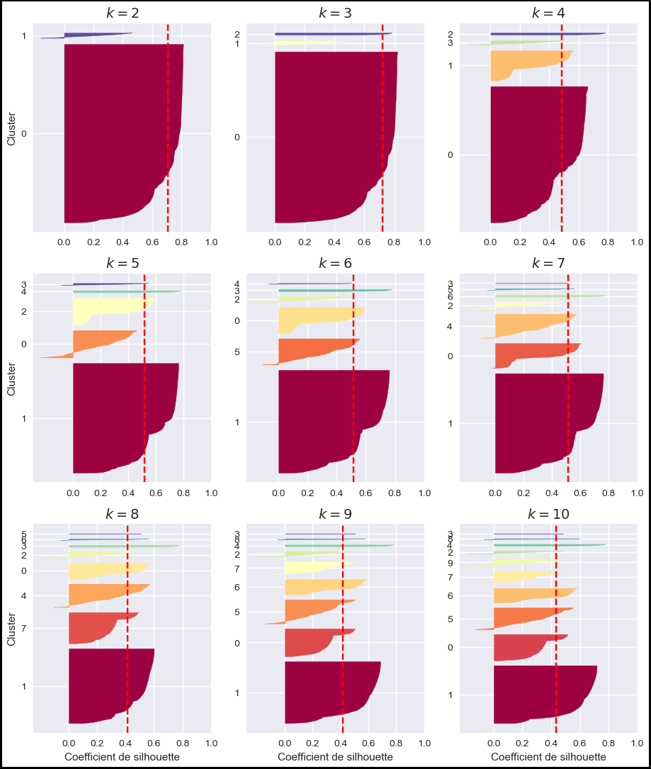
Apprentissage non supervisé – k-means
Silhouette (exemple représentatif : trimestre 6) :
k=2 et k=3 :
qualité du partitionnement
mais mauvaise répartition (partitions déséquilibrées)
k=5 et k=6 :
compromis entre la qualité du partitionnement
et la répartition

Slide 19
Apprentissage non supervisé – k-means
Stabilité inter-trimestres des clusters :
Objectif : déterminer si un cluster observé le trimestre n-1 est de nouveau identifié au trimestre n par l’algorithme k-means.
Méthodologie retenue :
entrainer l’algorithme avec les données du trimestre n-1,
prédiction des labels des data du trimestre n avec le modèle de clustering du trimestre n-1
partitionner séparément les données du trimestre n (avec hyperparamètres identiques)
comparer (par ARI) les 2 partitionnements obtenus (pour trimestre n).
Exemple de prédictions pour k=6 :
labels du trimestre 2 prédits avec un modèle entrainé sur les data du trimestre 1 : ARI = 0.97

Slide 20
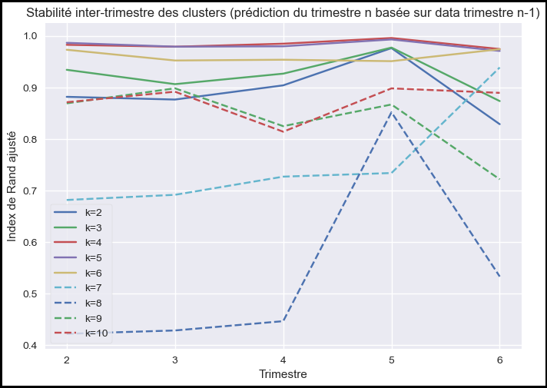
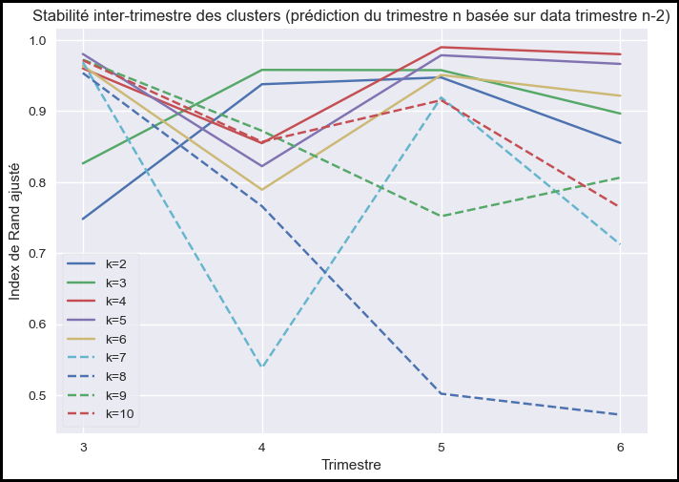
Apprentissage non supervisé – k-means
Stabilité inter-trimestres des clusters :
→ stabilité d’un trimestre au suivant très bonnes (ARI ≥ 0.95) pour k = 4, k = 5 et k = 6.
→ stabilité insuffisante si prédiction réalisée avec partitionnement du trimestre n-2
⇒ Proposition de contrat de maintenance trimestrielle

Slide 21
Apprentissage non supervisé – k-means
Nombre de partitions retenues :
Meilleurs partitionnements obtenus avec k=5 et k=6 (stabilité inter-trimestres, scores de silhouette)
⇒ on choisit k=6 (plus de clusters que k=5, et score de silhouette supérieur)

Slide 22
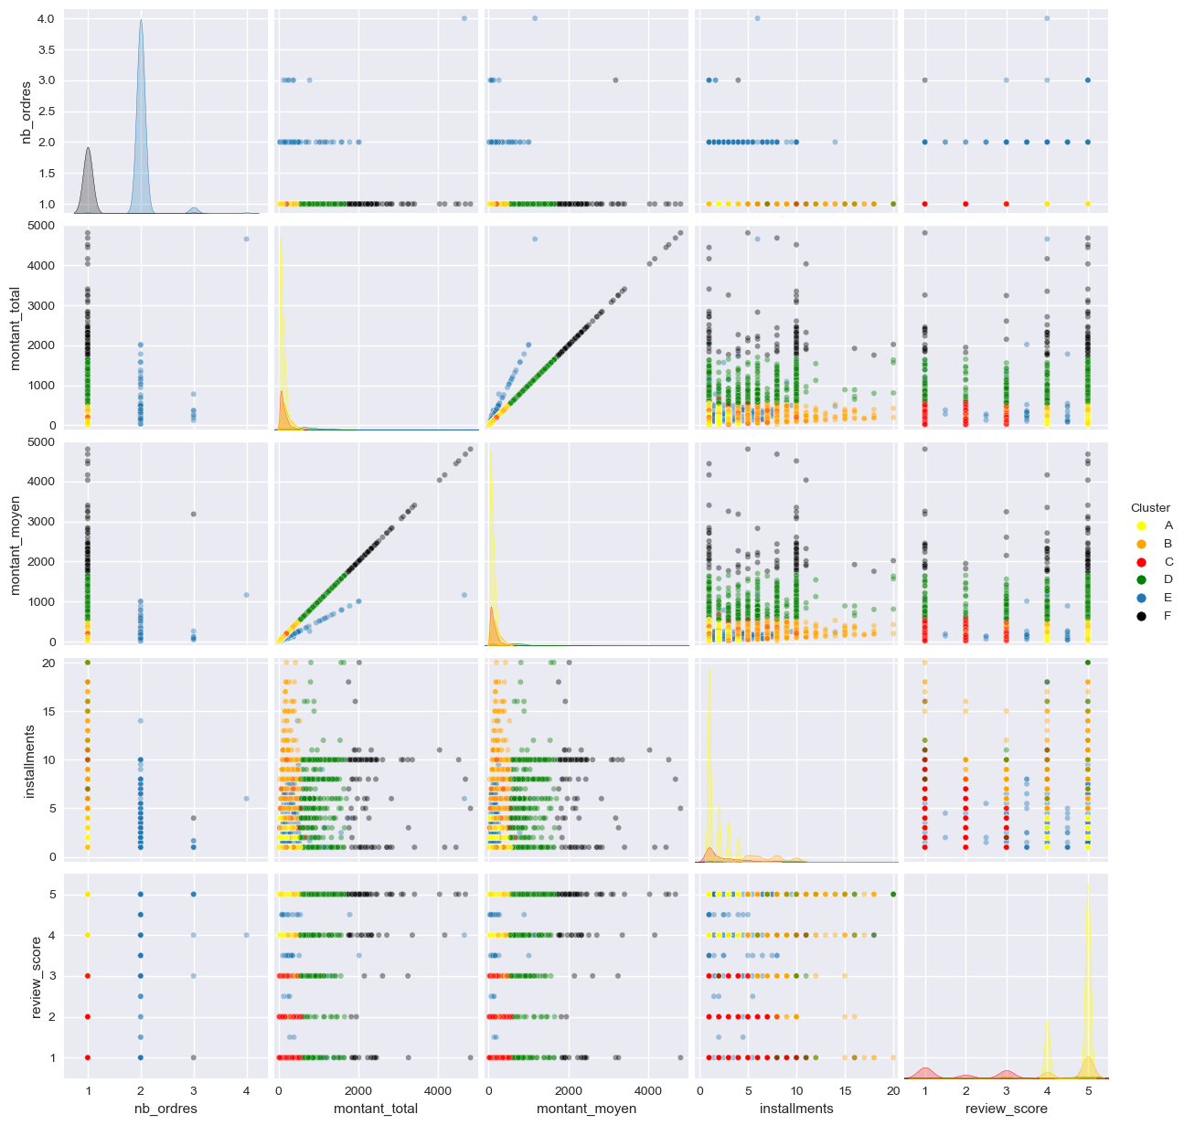
Pair plot (trimestre 6) des clients dans
les plans définis par les variables utilisées
Cluster | Descriptif persona
A | Client typique (petit montant, peu d'installments, très satisfait)
B | A payé en un grand nombre de fois
C | Insatisfait
D | A passé une grosse commande
E | A passé 2 commandes ou plus durant le trimestre
F | A passé une très grosse commande
Notes:
On peut observer les clusters visuellement en les projetant dans les plans définis par les variables utilisées.

Slide 23
Apprentissage non supervisé – k-means
Personas (les valeurs numériques du tableau correspondent au trimestre 6) :
→ valeurs des centroïdes et proportions différentes d'un trimestre à l'autre, personas strictement identiques.
→ segmentation permettant de réaliser un marketing différencié.
Résultats du partitionnement |  |  | Variables utilisées pour le partitionnement / centroïdes obtenus
Cluster | Descriptif client | Proportion (%) | Nb de commandes | Montant total | Montant moyen | Install-ments | Review score
A | Client typique (petit montant, peu d'installments, très satisfait) | 63.2 | 1.00 | 112 | 112 | 1.7 | 4.8
B | Paie en un grand nombre de fois | 16.0 | 1.00 | 199 | 199 | 7.2 | 4.6
C | Insatisfait | 15.8 | 1.00 | 133 | 133 | 2.4 | 1.9
D | A passé une grosse commande | 3.4 | 1.00 | 835 | 835 | 6.0 | 4.1
E | A passé plus de 2 commandes durant le trimestre | 1.2 | 2.04 | 331 | 158 | 2.8 | 4.2
F | A passé une très grosse commande | 0.5 | 1.02 | 2571 | 2496 | 6.9 | 3.8

Slide 24
Apprentissage non supervisé – k-means
Explication de l’omission de la récence :
Conditions : k-means, k=6, moyenne des 6 trimestres.
⇒ Amélioration du score de silhouette et de la stabilité inter-trimestres par omission de la récence
 | Avec récence | Sans récence
Score de silhouette | 0.32 | 0.48
Stabilité inter-trimestre | 92% | 96%

Slide 25
Apprentissage non supervisé – k-means
Stabilité du k-means par rapport à l’initialisation :
Objectif : déterminer si l’algorithme k-means converge vers les mêmes clusters avec des initialisations différentes.
Méthodologie retenue :
Utilisation des conditions d’initialisation par défaut de KMeans() de sklearn (avec init='k-means++'), mais avec n_init=1 (un seul run).
Réalisation de 1000 runs de KMeans (initialisations aléatoires).
Run étalon = run de plus basse inertie.
Calcul des ARI des partitionnements pour chaque run par rapport au run étalon.
Tracé de l’histogramme des ARI.

Slide 26
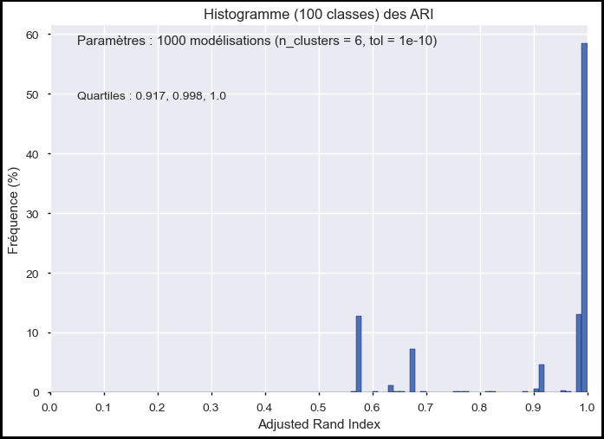
Apprentissage non supervisé – k-means
Stabilité du k-means par rapport à l’initialisation :
Exemple (trimestre 6) :
→ Pour k = 6 : convergence fréquente vers le partitionnement de plus basse inertie.
k = 6

Slide 27
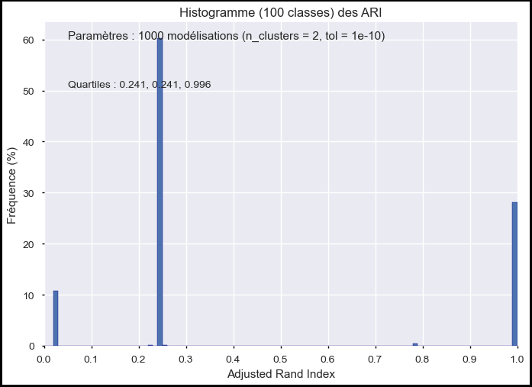
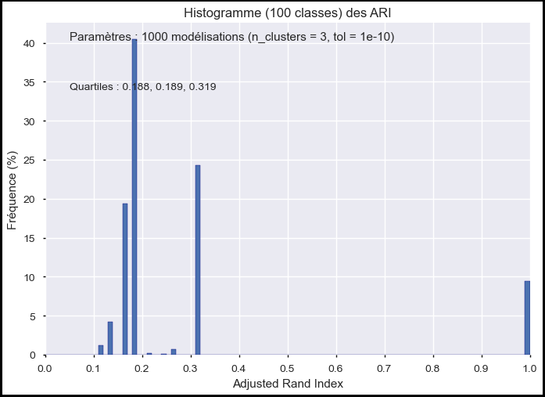
Apprentissage non supervisé – k-means
Stabilité du k-means par rapport à l’initialisation :
Données du trimestre 6 (résultats similaires pour autres trimestres) :
k=2 et k=3 → convergence moins fréquente vers le partitionnement de plus basse inertie.
k entre 4 et 10 → convergence fréquente vers le partitionnement de plus basse inertie.
Solution retenue pour s’assurer d’avoir le partitionnement de plus basse inertie :
toutes les modélisations k-means ont été réalisées avec n_iter=100 (100 runs).
k = 2
k = 3

Slide 28
Bilan de l’apprentissage non supervisé
5 variables utilisées :
- nb de commandes moyen,
montant total,
montant moyen,
nb d’installments moyen,
review score moyen.
Modèles testés mais non retenus :
- Classification ascendante hiérarchique
- Affinity propagation
- Mean Shift
- BIRCH
Modèle retenu et ses hyperparamètres :
k-means
k = 6
hyperparamètres par défaut de sci-kit learn (sauf : n_init = 100, tol = 1e-10)

Slide 29
Conclusion
Dataset Olist :
Données de qualité (absence de valeurs manquantes ou aberrantes)
Feature engineering nécessaire pour extraire des variables métier pertinentes pour une analyse marketing
Taille du dataset suffisante pour :
- mettre au point un modèle d’apprentissage supervisé.
- tester la stabilité du modèle au cours du temps.
5 modèles testés. Modèle retenu : k-means.
Partitionnement en 6 segments :
Modèle de partitionnement stable d’un trimestre à l’autre mais pas au-delà
⇒ Proposition de contrat de maintenance trimestrielle
Segment | Descriptif persona
A | Client typique (petit montant, peu d'installments, très satisfait)
B | A payé en un grand nombre de fois
C | Insatisfait
D | A passé une grosse commande
E | A passé 2 commandes ou plus durant le trimestre
F | A passé une très grosse commande

